Slide 1
Notificações
Professor Sanderson Macedo

Slide 2
Notificações
Notificações são importantes para alertar o usuário de acontecimentos importantes
Notificações são importantes quando trabalha-se com as classes Service, BroadcastReceiver.

Slide 3
Notificação no Android
Na notificação tem:
Icone;
Titulo;
Texto da notificação;
Vibration;
Som de alerta;
Vínculo a um activity.

Slide 4

Criando uma notificação
Usa-se a classe NotificationCompat.

Slide 5
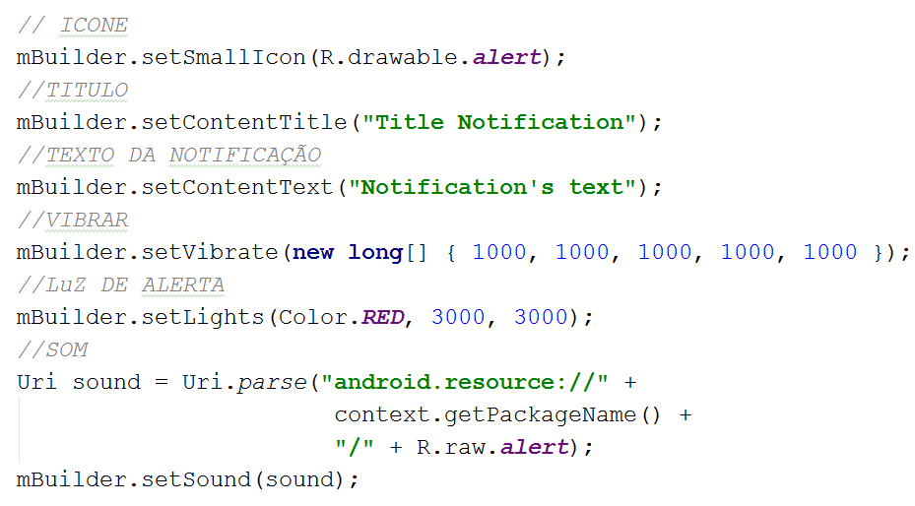
Configurando notificação

Slide 6
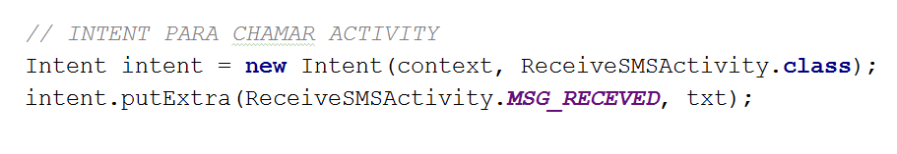
Intent para chama activity

Slide 7
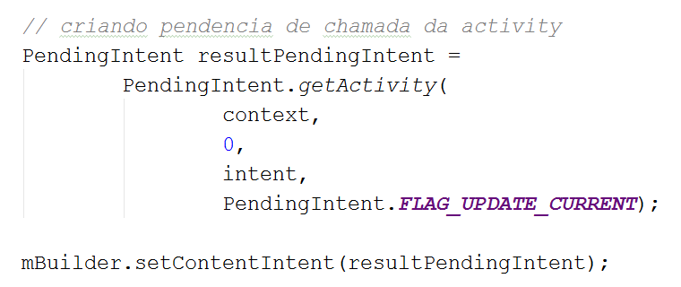
Chamada pendente

Slide 8
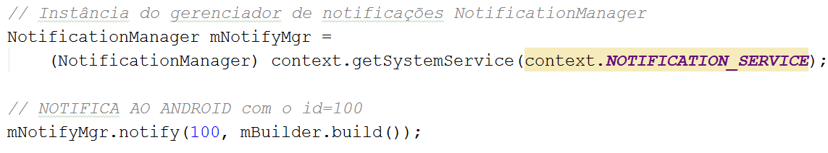
Finaliza e notifica

